Slide 1
Begriffe und Datentypen
Stunde 02 · 24. September 2026 — die eigene Datenbank einrichten

Slide 2
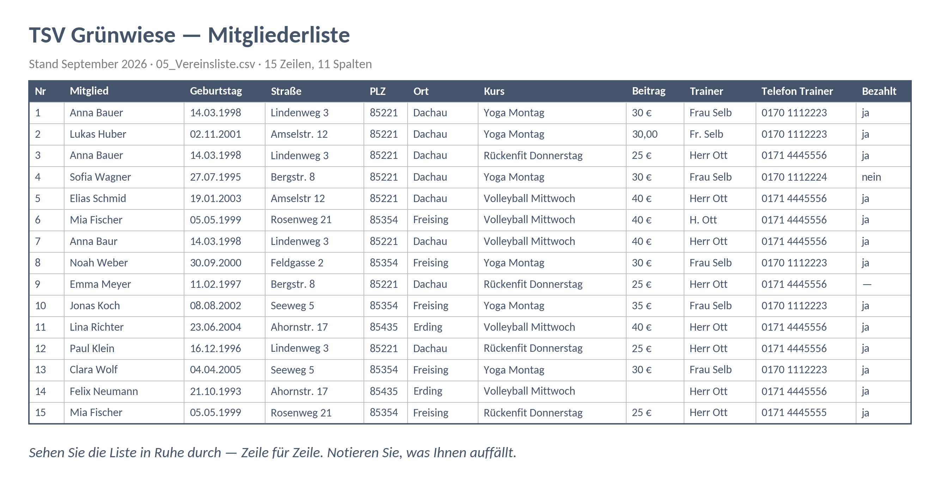
Chaosliste

Slide 3
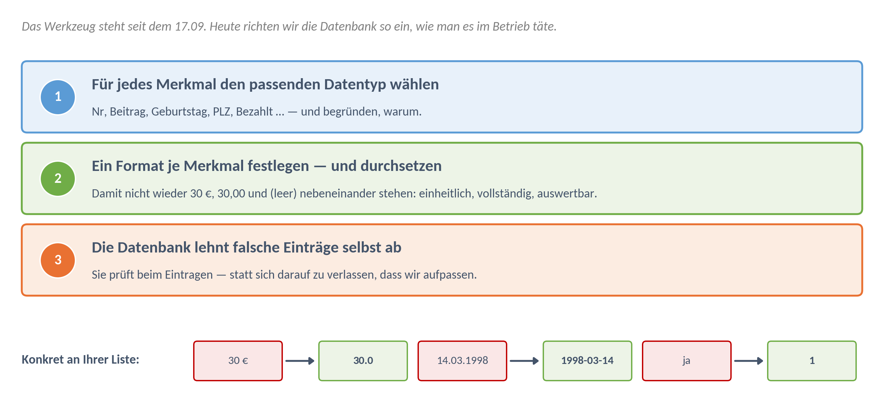
Was wir heute erreichen

Slide 4
Der Weg durch die Stunde
1
Formalien klären Wie heißt was — und wer macht was?
2
Datentypen und Formate festlegen Welcher Typ, welche Schreibweise?
3
Konfigurieren Die eigene Datenbank einstellen und prüfen
4
Besprechen Was hat der Riegel geändert — und was kommt nächste Woche?

Slide 5
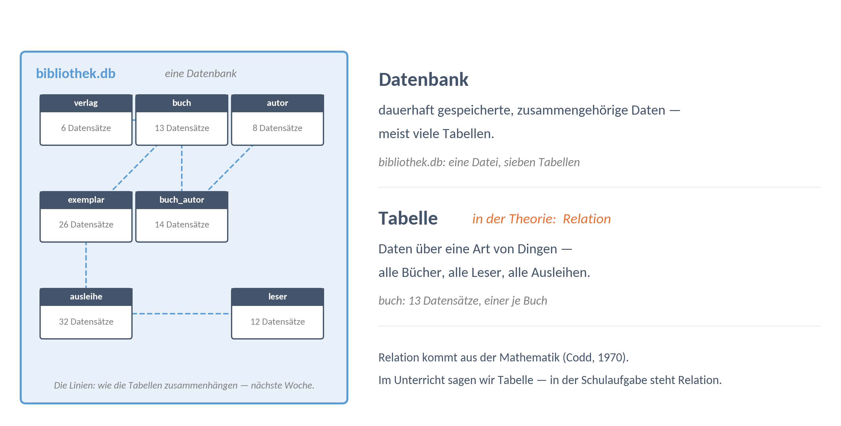
Eine Datenbank, viele Tabellen

Slide 6
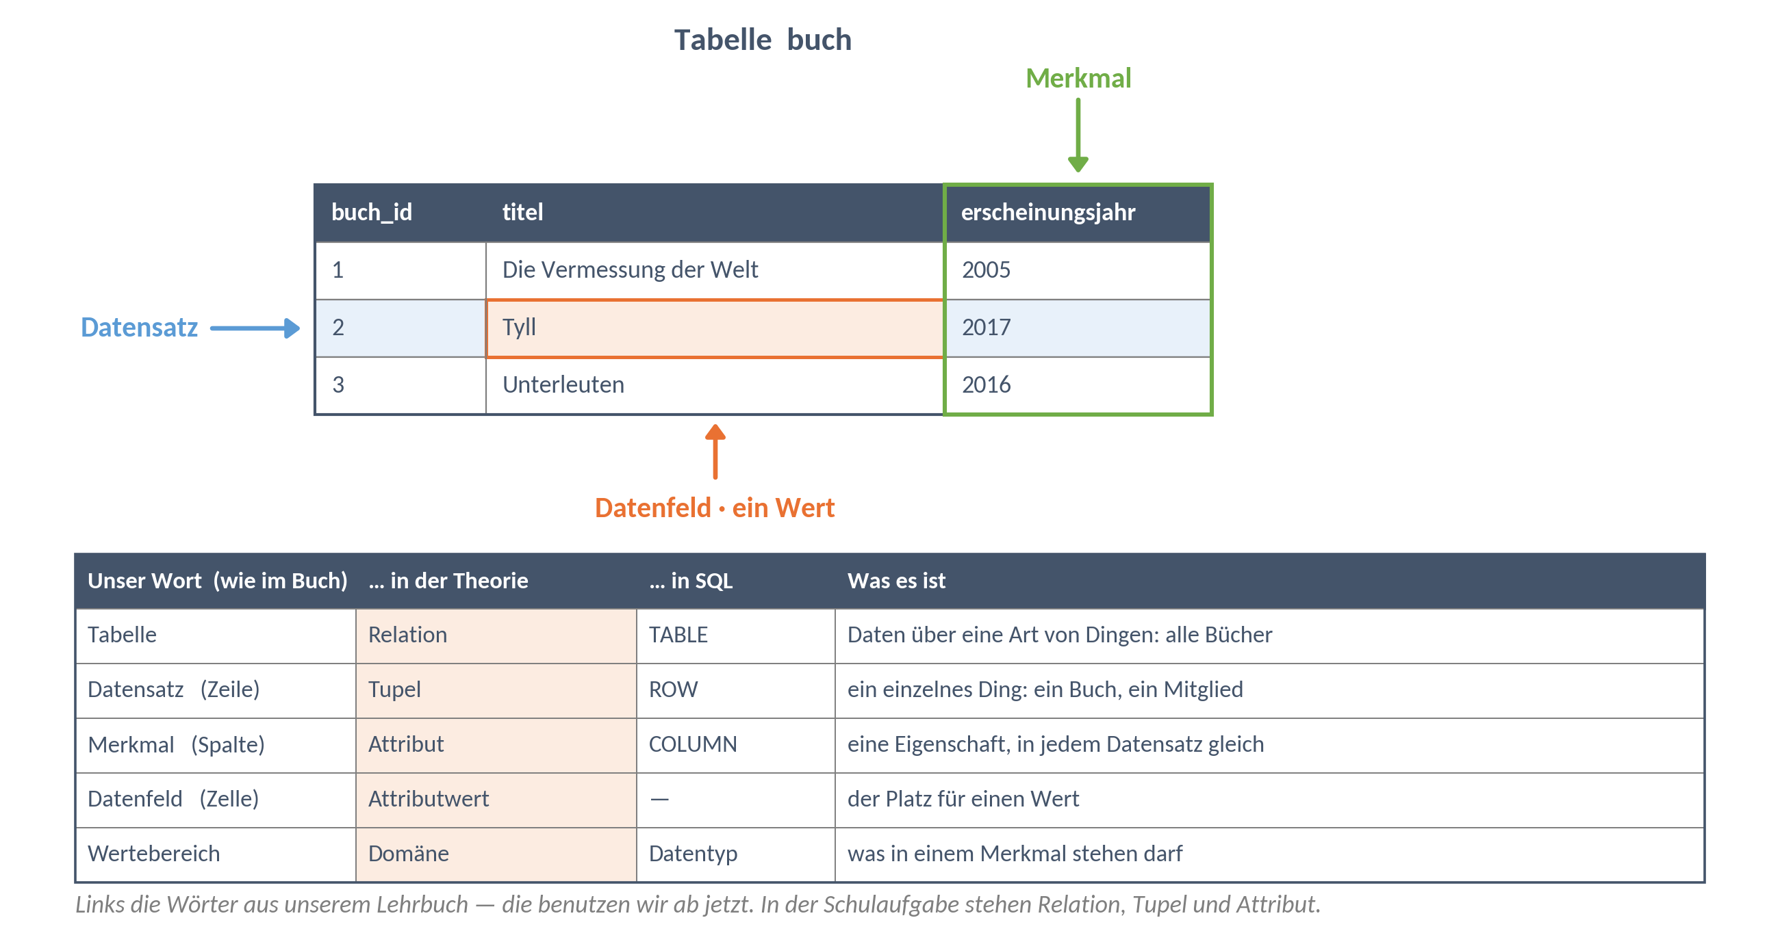
Die Begriffe der Tabelle

Slide 7
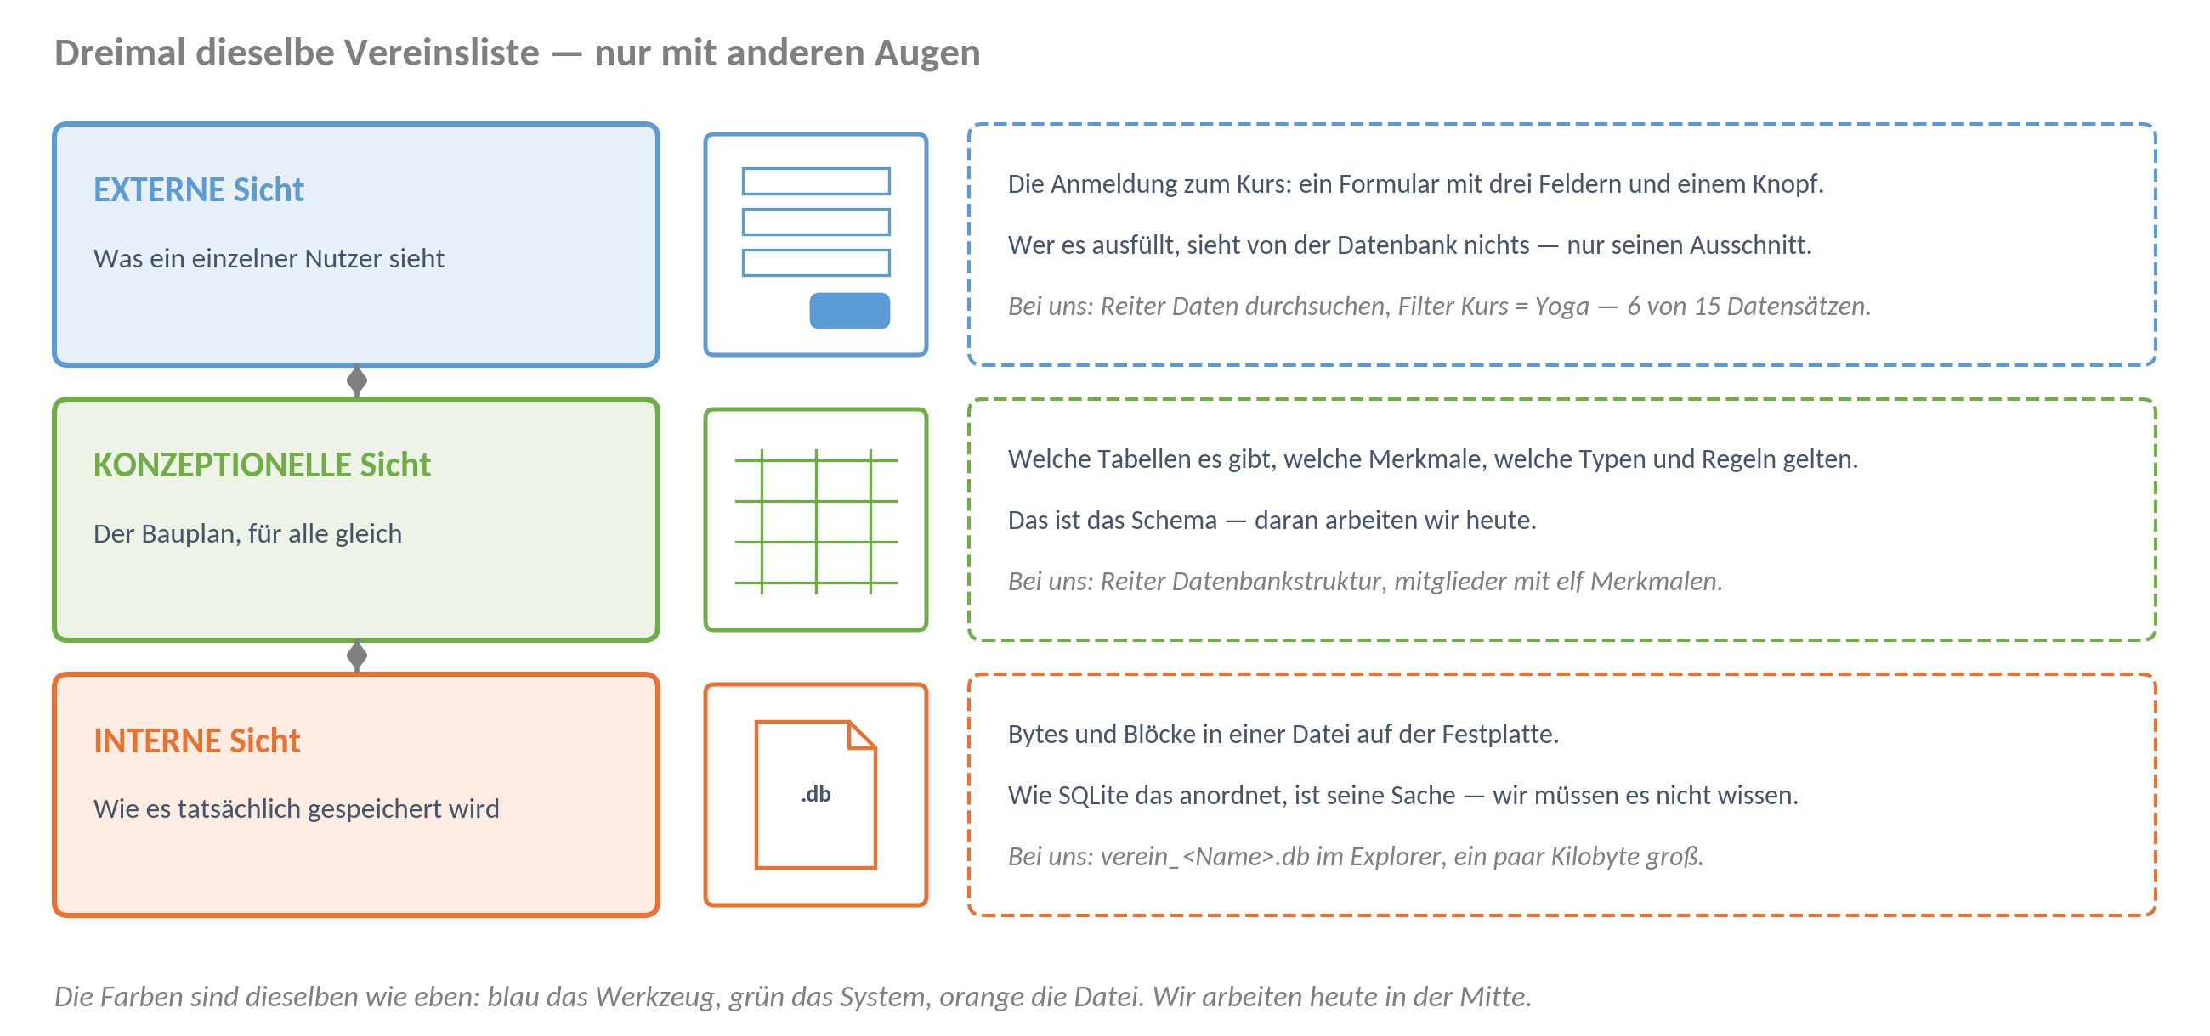
Dieselbe Vereinsliste, drei Sichten

Slide 8
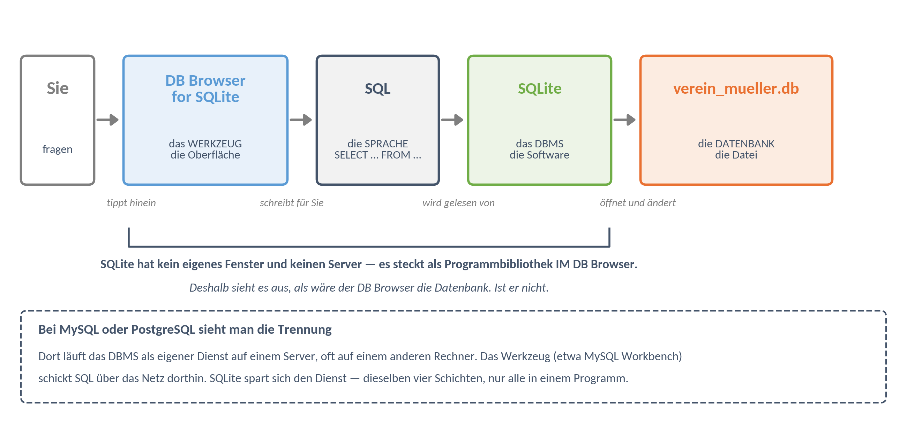
Wer macht was — die Kette vom Klick bis zur Datei

Slide 9
Der Weg durch die Stunde
1
Formalien klären Wie heißt was — und wer macht was?
2
Datentypen und Formate festlegen Welcher Typ, welche Schreibweise?
3
Konfigurieren Die eigene Datenbank einstellen und prüfen
4
Besprechen Was hat der Riegel geändert — und was kommt nächste Woche?

Slide 10
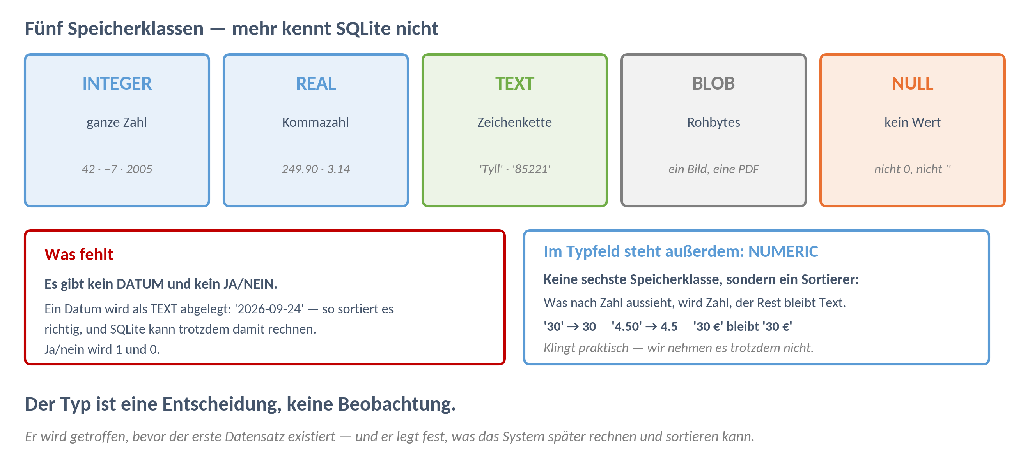
Was SQLite speichern kann

Slide 11
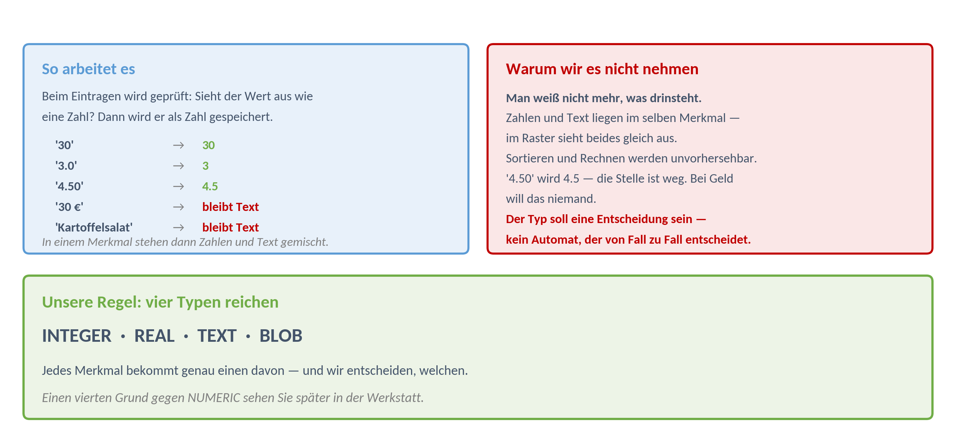
NUMERIC — und warum wir es nicht nehmen

Slide 12
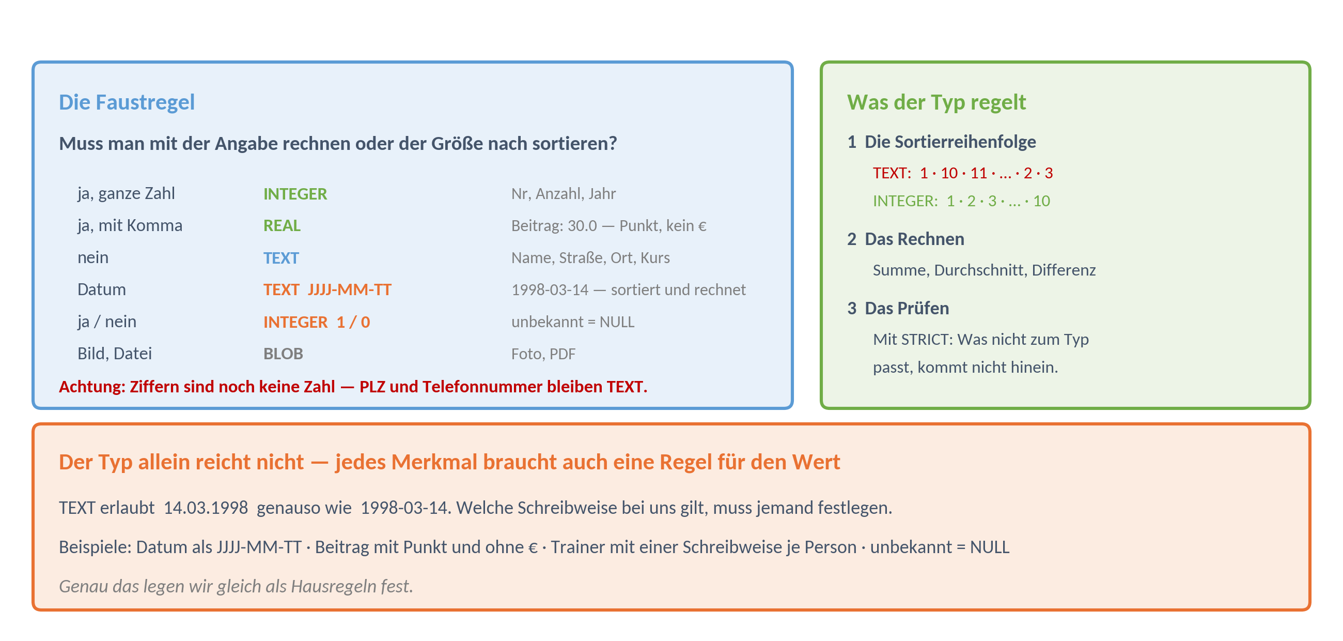
Welcher Datentyp wofür?

Slide 13
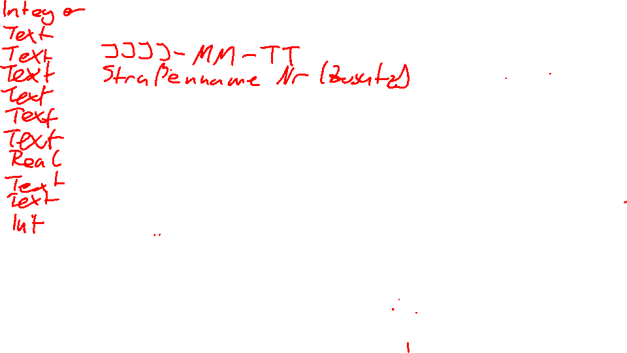
Hausregeln — legen wir selbst fest
Zu zweit, 5 Minuten: Typ und Regel je Merkmal vorschlagen — dann legen wir die Hausregeln gemeinsam fest.
Merkmal | Typ | Regel für den Wert | vorher → nachher
Nr
Mitglied
Geburtstag
Straße
PLZ
Ort
Kurs
Beitrag
Trainer
Telefon Trainer
Bezahlt
Leitfrage: Muss man mit dieser Angabe rechnen können? Dann Zahl. Sonst Text — auch wenn Ziffern drinstehen.
Sonderfall Datum: kein eigener Typ in SQLite — als Text JJJJ-MM-TT kann SQLite trotzdem damit rechnen.

Slide 14
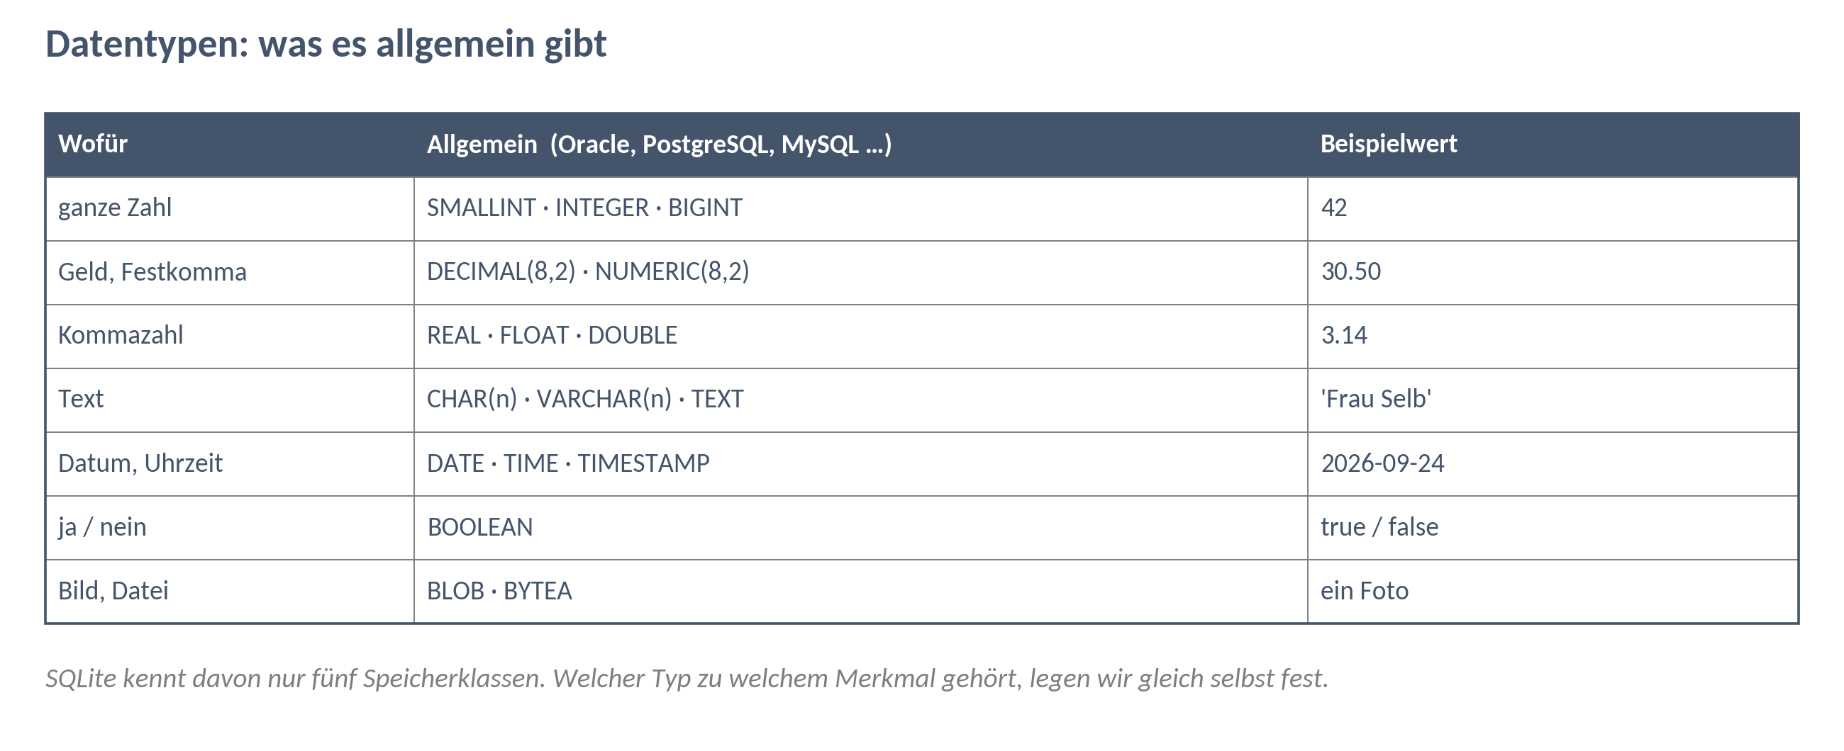
Exkurs: Datentypen in anderen Datenbanken

Slide 15
Der Weg durch die Stunde
1
Formalien klären Wie heißt was — und wer macht was?
2
Datentypen und Formate festlegen Welcher Typ, welche Schreibweise?
3
Konfigurieren Die eigene Datenbank einstellen und prüfen
4
Besprechen Was hat der Riegel geändert — und was kommt nächste Woche?

Slide 16
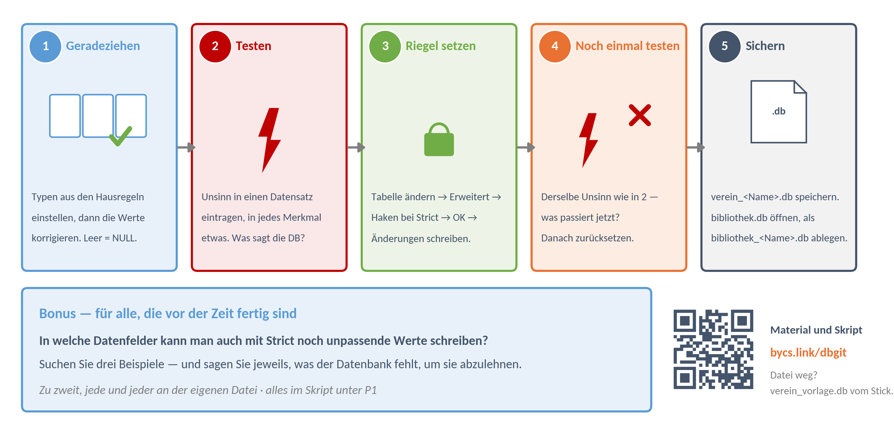
P1 · Ihre Datenbank einrichten

Slide 17
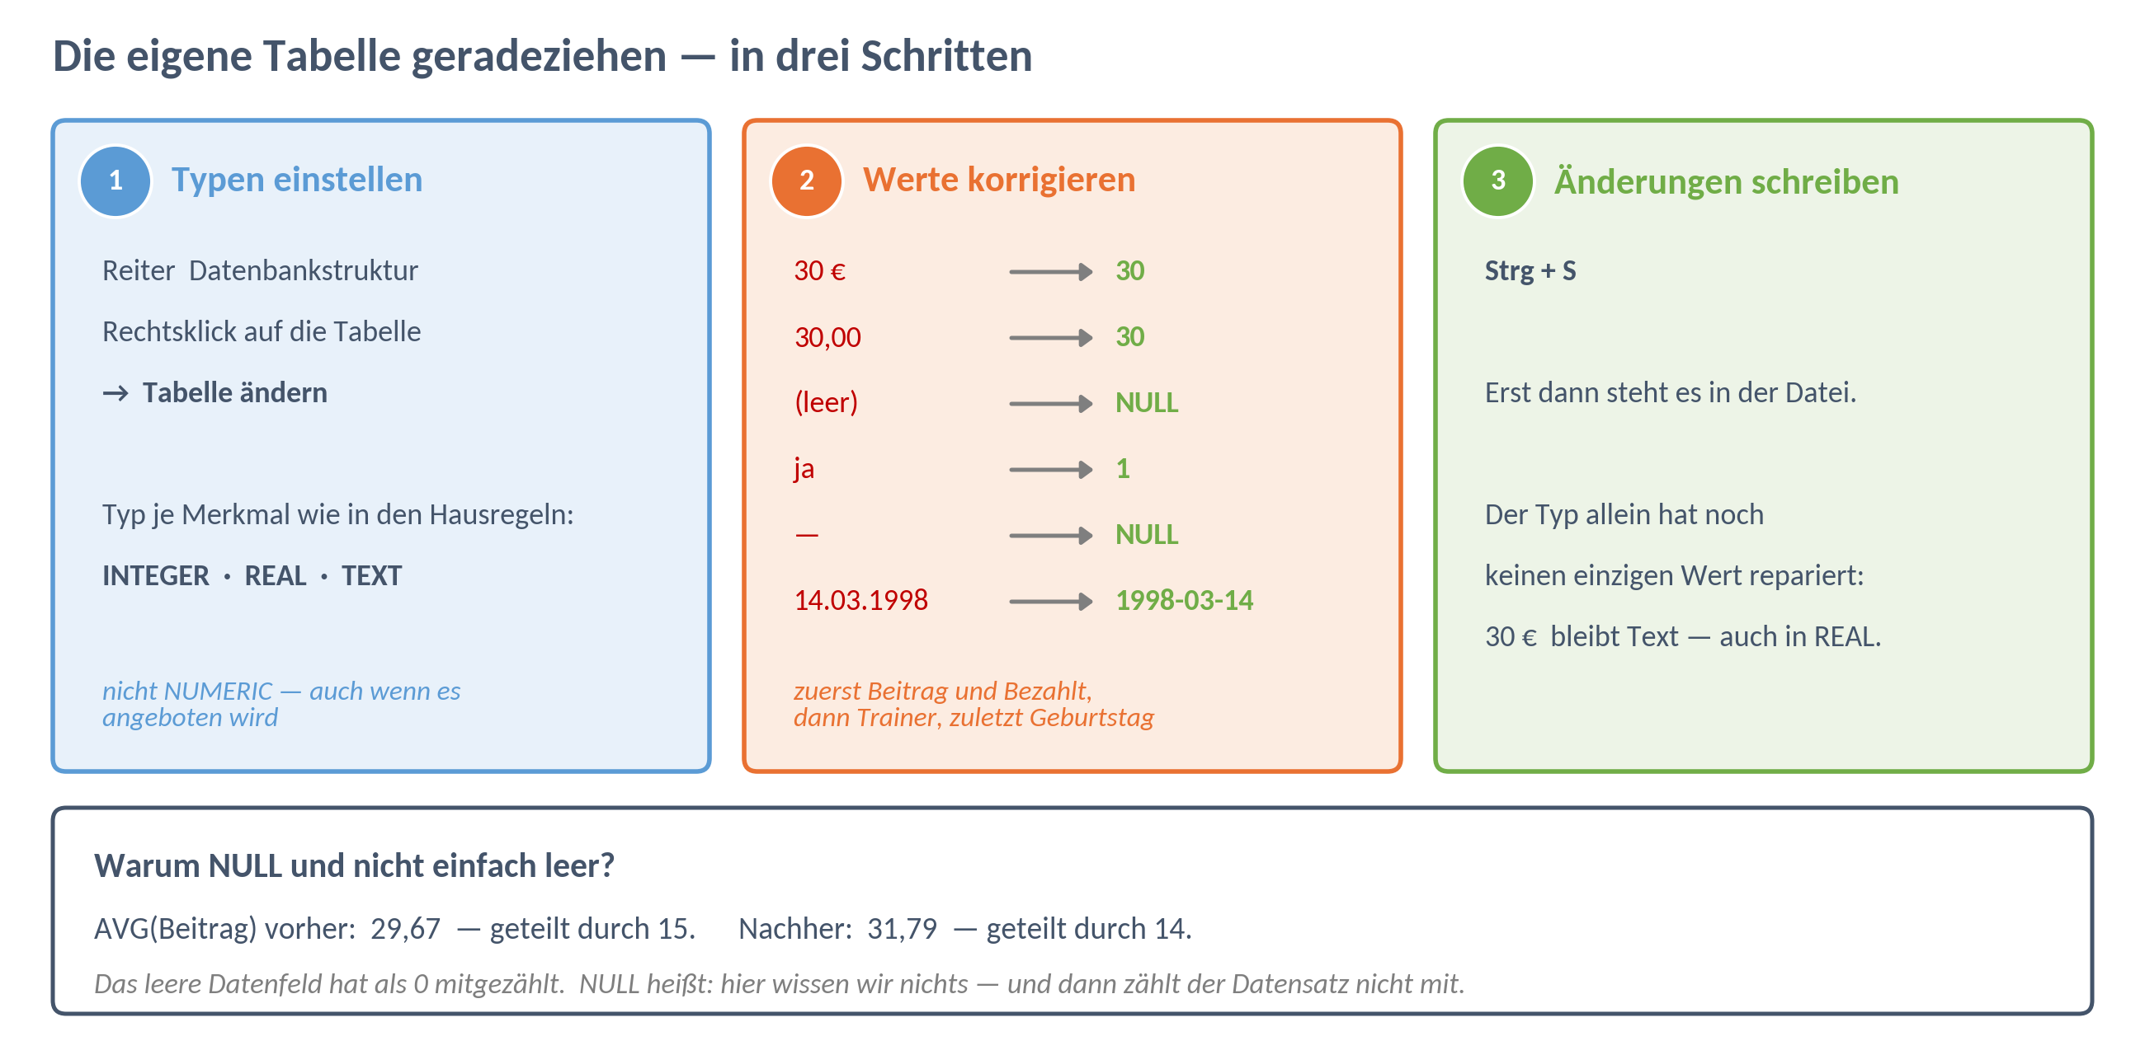
Teil B — geradeziehen

Slide 18
Der Weg durch die Stunde
1
Formalien klären Wie heißt was — und wer macht was?
2
Datentypen und Formate festlegen Welcher Typ, welche Schreibweise?
3
Konfigurieren Die eigene Datenbank einstellen und prüfen
4
Besprechen Was hat der Riegel geändert — und was kommt nächste Woche?

Slide 19
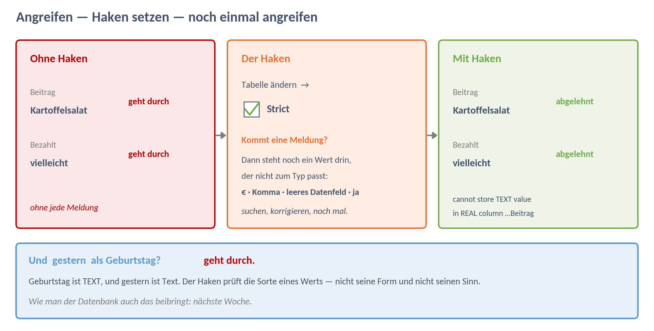
Was der Haken geändert hat

Slide 20
Nein gesagt hat das DBMS — nicht das Werkzeug

Slide 21
Was gehört zusammen?
R1 · Jede Angabe nur einmal
Herr Ott bekommt eine neue Telefonnummer. In wie vielen Datensätzen müssen Sie sie ändern?
In der Vereinsliste steht vieles mehrfach, obwohl es nur einmal stimmen müsste.
Finden Sie die Wiederholungen und ordnen Sie die Angaben neu — am Ende werden aus der einen Liste mehrere Tabellen.
Jede Angabe nur noch an einer Stelle, und trotzdem geht nichts verloren.
Hausaufgabe bis 01.10.
R1 fertig machen — die Neuordnung der Vereinsliste auf einer Seite.

